Slide 1
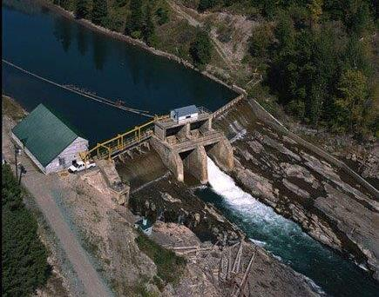
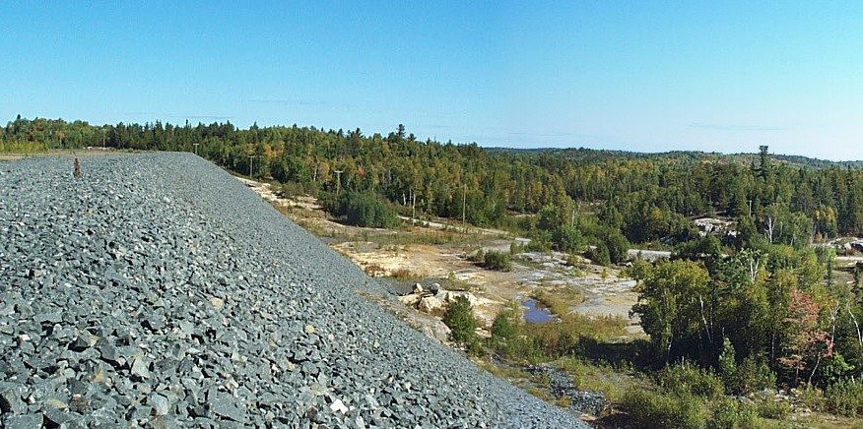
Segurança de Barragens no Canadá:
Panorama para a Comissão do Senado Brasileiro
Nome | Localidade | Cargo
Andy Small – Conselheiro da ACB | New Brunswick, Canada | Engenheiro Geotécnico Sênior

Slide 2
Apresentação de Andy Small, Engenheiro Profissional
Mais de 30 anos de experiência em segurança de barragens
Em todo o Canadá
Áreas de especialidade: barragens de terra, energia hidrelétrica, rejeitos, manejo de águas de minas, fechamento de minas
Membro da Associação Canadense de Barragens (ACB) desde 1997
Membro do Conselho desde 2008
Deu início ao Comitê de Barragens de Mineração na ACB em 2008
Autor principal do Boletim Técnico sobre Barragens de Mineração
Conduziu workshops sobre análises de ruptura barragens de rejeitos etc.

Slide 3
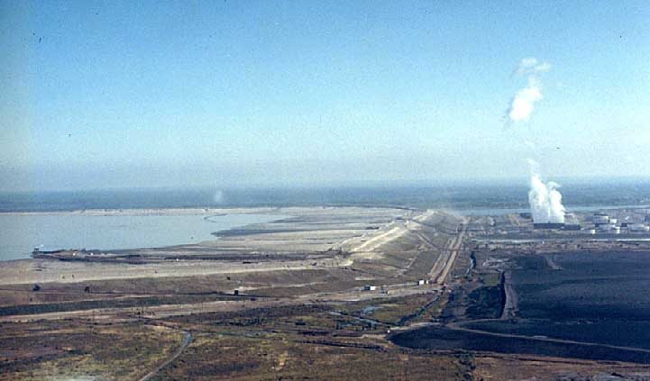
Síntese
Barragens no Canadá
Regulamentação da Segurança e Fiscalização de Barragens no Canadá
Iniciativas de Modificações
Regulatórias
Associação Canadense de Barragens
Tecnologia das Barragens de Rejeitos
Associação de Mineração do Canadá
Acompanhamento do
Desastre da Barragem de
Mount Polley
Segurança de Barragens
Brasileiras
Considerações sob a perspectiva
da ACB

Slide 4
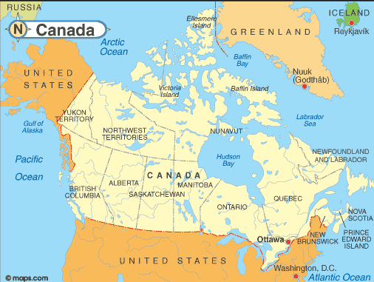
Barragens no Canadá
Mais de 10.000 barragens
Mais de 1.000 são consideradas grandes barragens (>15m de altura)
Energia hidrelétrica,
mineração,
proteção contra
inundações,
fornecimento de
água, indústrias, etc.
10 províncias,
3 territórios

Slide 5
Regulamentação da Segurança de Barragens no Canadá
A segurança das barragens é uma responsabilidade provincial/territorial
Quatro províncias têm regras específicas de segurança de barragens
Outras províncias/territórios regulamentam a segurança de barragens de acordo com outros Atos e Regulamentações
A maioria das províncias (exceto o Quebec) utilizam as Diretrizes de Segurança da Associação Canadense de Barragens
As diretrizes da ACB são citadas em códigos, regulamentos, licenças de operação, ou como Melhores Práticas

Slide 6
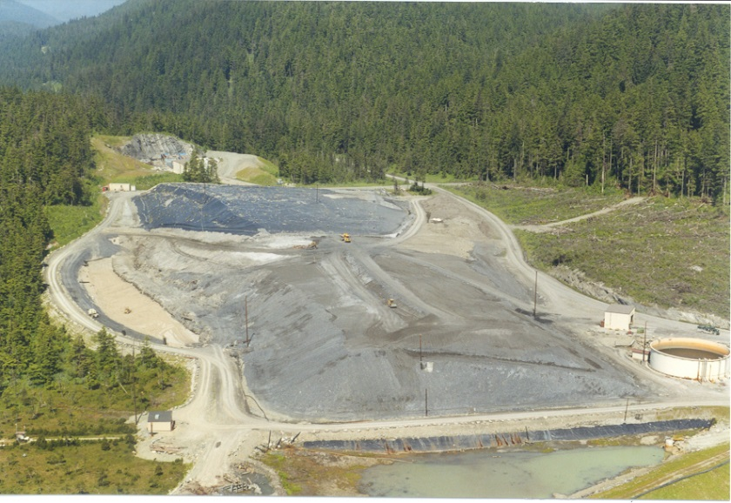
Fiscalização da Segurança das Barragens no Canadá
Em geral – boa colaboração com os proprietários das barragens - prevenção
Cada Província/Território tem estratégias e ferramentas diferentes para assegurar conformidade:
  Foco na prevenção
  Avisos
  Ordens administrativas
  Multas para mitigar
  qualquer risco inaceitável

Slide 7
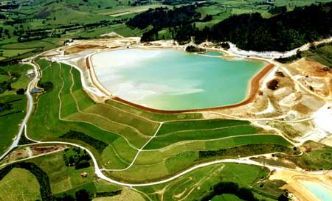
Fiscalização de Segurança das Barragens no Canadá (Contin.)
Fevereiro de 2016 - Para regulamentar uma ordem de segurança na província da Colúmbia Britânica:
  Aumento da multa máxima de $100,000 para $1,000,000
  Aumento do tempo de prisão prevista de 1 ano para 3 anos

Slide 8
Iniciativas de Modificação Regulatória
Alberta:
  Perto da conclusão da revisão/atualização da regulamentação referente à segurança de barragens
  Conduziu análise sobre a legislação, códigos e diretrizes internacionais
  Em processo de criar diretrizes para barragens em Alberta – referência à ACB como Melhores Práticas a serem consideradas
  Contato Javid Iqbal, Gerente de Segurança de Barragens, 780-664-7437, Javid.Iqbal@gov.ab.ca

Slide 9
Iniciativas de Modificação Regulatória (continuação)
Colúmbia Britânica
  Perto da conclusão do código de Saúde, Segurança e Recuperação que regulamenta as barragens de rejeitos
  Conduziu análise de diretrizes, legislação etc.
  Criou definições para BAT, BAP e engenheiro estrutural
  Consultar as Diretrizes Nacionais da ACB e da MAC
  Contato Al Hoffman, Inspetor Chefe de Minas

Slide 10
Associação Canadense de Barragens (ACB)
Fundada na década de 1950
Associação sem fins lucrativos que depende de trabalho voluntário dos profissionais da comunidade de barragens
Mesa Diretora representa todas as províncias e territórios
Conhecida em todo o Canadá como o recurso chave para as diretrizes técnicas e publicações relacionadas à segurança de barragens
Reconhecida internacionalmente

Slide 11
Associação Canadense de Barragens (ACB)
Visão da ACB
  Um futuro no qual todas as barragens sejam seguras, bem administradas e beneficiem a sociedade.
Missão da ACB
  Incentivar a cooperação, progredir nos conhecimentos técnicos e desenvolver a competência relacionada às barragens no Canadá.
www.cda.ca

Slide 12
Associação Canadense de Barragens (ACB)
Aproximadamente 50 membros corporativos
Aproximadamente 800 membros individuais
Membros incluem
  Proprietários e operadores de barragens
  Engenheiros que trabalham para os donos e consultores
  Agências Reguladoras
  Empreiteiras
  Fornecedores
Conferência anual e workshops atraem até 500 pessoas

Slide 13
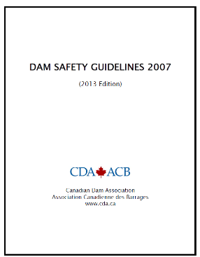
Diretrizes da ACB para a Segurança de Barragens
Principal documento de referência – publicado em 2007 e revisado em 2013
Boletins de Apoio
  Inundação
  Monitoramento
  Equipamento para o controle de vazão
  Análise e Avaliação de Segurança
  de barragens
  Considerações Hidrotécnicas
  Considerações de Perigo Sísmico
  Considerações Geotécnicas para a Segurança de Barragens
  Considerações Estruturais para a Segurança de Barragens
Diretrizes de Segurança Pública

Slide 14
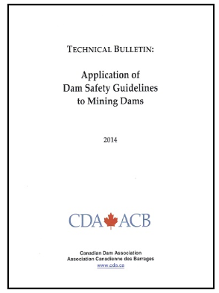
Boletim Técnico da ACB sobre as Barragens de Mineração
Definição de barragem de mineração
Definição de barragem
Aborda aspectos únicos de
barragens de mineração,
exemplos:
  Ponto de vista ambiental para o
  projeto da área inundada
  Itens geotécnicos
  Fechamento

Slide 15
Diretrizes da ACB para a Segurança de Barragens
A estrutura de classificação de consequência informa:
  Critérios do projeto (inundações, terremotos, fator de segurança)
  Programas de segurança de barragens (inspeções, revisões, manual de operações)
  Planejamento de emergência
Propõe-se também o uso de uma abordagem informada sobre riscos

Slide 16
Estrutura de Classificação de Barragens da ACB
CATEGORIA DE CONSEQUÊNCIA | POPULAÇÃO EM RISCO | PERDAS INCREMENTAIS
 |  | PERDA DE VIDAS | VALORES AMBIENTAIS E CULTURAIS | INFRAESTRU-TURA E ECONOMIA
EXTREMA | Permanente | Mais de100 | Grande perda de habitat… Recuperação impossível… | Perdas econômicas extremas…
MUITO ALTA | Permanente | 100 ou menos | Perda significativa de habitat… Recuperação inviável… | Perdas econômicas muito grandes…
ALTA | Permanente | 10 ou menos | Perda significativa de habitat… Recuperação provável… | Grandes perdas econômicas…
SIGNIFICATIVA | Apenas Temporariamente | Não especificada | Sem perda significativa de habitat… | Perda de estruturas recreativas…
BAIXA | Nenhuma | 0 | Sem perda de habitat no longo prazo… | Perdas econômicas baixas…

Slide 17
Orientação e Regulamentação da ACB
A orientação da ACB é referida em:
  Regulamentos e Códigos
  Licenças de operação
Passa a ser menos referida em Regulamentos e Códigos.
Referida em alvará de construção como condição de edificação e operação.
Confiança na ACB para a melhora contínua da orientação de segurança de barragens – que é preferível à atuação de agências governamentais.

Slide 18
Comparação com o Brasil
O Brasil tem políticas nacionais de segurança de barragens, o Canadá não tem – apenas no nível das províncias/territórios
O Brasil tem um esquema de classificação de barragens que combina consequências e riscos, o do Canadá se baseia em consequências
O Brasil tem orientação limitada no suporte técnico de segurança de barragens, o Canadá tem orientação mais completa

Slide 19
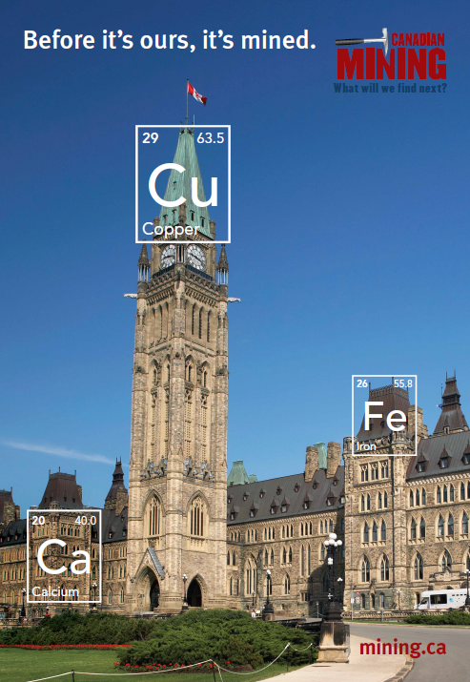
Associação de Mineração do Canadá (MAC)
Organização nacional da indústria de mineração canadense
TSM – Em Prol da Mineração
Sustentável (Towards Sustainable
Mining) – práticas de
liderança mundial
O manejo de rejeitos é uma
área chave
ACB = técnico
MAC = manejo
www.mining.ca

Slide 20
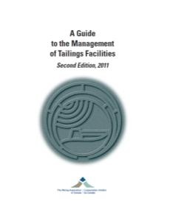
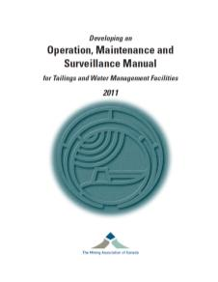
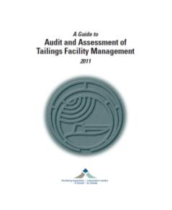
Manejo de Rejeitos conforme a MAC
Documentos Norteadores
Guia para o Gerenciamento
de Instalações de Rejeitos
Criação de um Manual de Operação, Manutenção e Monitoramento
Guia para a Auditoria e Avaliação do Gerenciamento das Instalações de Rejeitos

Slide 21
Manejo de Rejeitos conforme a MAC (cont.)
Política e compromisso com o manejo de rejeitos
Sistema de manejo de rejeitos
Atribuição de prestação de contas e responsabilidade pelo manejo de rejeitos
Revisão anual do manejo de rejeitos
Manual de operação, manutenção e monitoramento (OMS na sigla em inglês)

Slide 22
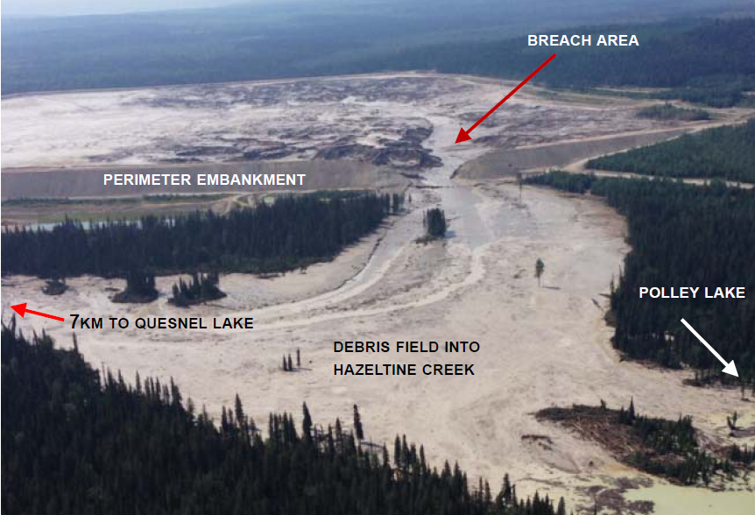
Acompanhamento do Desastre da
Barragem de Mount Polley
Agosto de 2014
Liberou 17 milhões de m³ de água e 8 milhões de m³ de rejeitos – nenhuma morte
Causas relacionadas a
caracterizações
inadequadas das
condições da
fundação e do projeto

Slide 23
Acompanhamento do Desastre da
Barragem de Mount Polley (continuação)
Melhor Tecnologia Disponível
(da sigla em inglês BAT – Best Available Technology)
  Variedade disponível (elimina água da superfície oriunda do represamento)
  Selecionada com base na BAT a partir de processos de gerenciamento de riscos específicos do local
Melhores Práticas Disponíveis (BAP – Best Available Practices)
  Conformidade às diretrizes da MAC
  Conselhos Independentes de Análise de Rejeitos
  Criam diretrizes para a caracterização dos locais da fundação da barragem
  Aperfeiçoamento das Diretrizes da ACB

Slide 24
Iniciativas para a segurança de barragens no Brasil
Desenvolvimento de orientação técnica (Guia de Segurança de Barragens atualizado ou consulta a outra orientação técnica, ACB)
Uso da Orientação da MAC para aspectos de gestão/monitoração
Gerente de Segurança de Barragens
Engenheiro estrutural
Vistoria de Segurança de Barragens

Slide 25
Gerente de Segurança de Barragens – Equipe do Proprietário
Geralmente há, nos locais de mineração, confusão sobre quem é o encarregado das barragens.
Cada mina deveria ter um indivíduo designado como o “Gerente de Segurança de Barragens”.
Responsável pela supervisão do planejamento, projeto, operação, construção, manutenção, vigilância e a gestão associada dos recursos hídricos em todo o sítio.
Coodernar as partes relevantes envolvidas nas instalações (por exemplo: consultores, empreiteiros).
Assegurar conformidade.

Slide 26
Engenheiro Estrutural
Importante conceito de gestão de riscos.
Introduzido em 2004 no Boletim de Barragens de Mineração da ACB [CDA Mining Dams Bulletin], com definição revisada em Março de 2016.
Barragens de mineração evoluem com o passar do tempo e podem incluir diversos engenheiros no projeto, construção e avaliação de performance da barragem.
Isso pode acarretar a compreensão insuficiente do projeto e decisões de operação, o que pode afetar a segurança da represa e a pessoa responsável pela segurança da represa.
Continuidade do mesmo engenheiro no cargo é importante para a segurança da barragem.

Slide 27
Engenheiro Estrutural (continuação)
O EE (Engenheiro Estrutural) pode ser um consultor ou um membro da equipe do proprietário
O EE mantém o programa de segurança de barragens do propritário após a construção da barragem.
O EE é o profissional com a responsabilidade global de determinar a segurança da barragem
O uso do julgamento profissional de engenharia fundamentado nos dados disponíveis e auxílio de outros engenheiros qualificados, caso necessário.

Slide 28
Engenheiro Estrutural (continuação)
O EE deve estar ciente das condições de segurança das barragens e dos registros das barragens de mineração.
Se o candidato a EE não tiver projetado a barragem, ele/ela pode avaliar a condição da segurança da barragem pela realização de uma Vistoria de Segurança de Barragens e pela realização de inquérito se necessário.

Slide 29
Engenheiro Estrutural (continuação)
Importância do EE:
  Membro integral da equipe de segurança da barragem
  Capaz de avaliar a segurança da barragem em qualquer momento.
  Presta suporte ao proprietário se forem previstas mudanças na barragem
  É proativo com a segurança da barragem – capaz de antecipar e impedir ameaças para a barragem
  Auxilia o proprietário na ocasião de problemas
  Presta auxílio ao proprietário para otimizar o programa de segurança da barragem.

Slide 30
Gerente de Segurança de Barragens e Engenheiro Estrutural
Estão em processo de inclusão no Código de Saúde, Segurança e Saneamento da Colúmbia Britânica que regula barragens de mineração
Mas ainda não na regulamentação de barragens para outros fins que não a mineração
Para a Regulação Brasileira de Segurança de Barragens – recomenda-se considerar esses aspectos tanto para barragens de mineração quanto para as demais.

Slide 31
Vistoria de Segurança de Barragens
A VSB é um procedimento periódico e sistemático que avalia a segurança com o objetivo de se produzir um relatório sobre a segurança da barragem.
A VSB é liderada por um Engenheiro de Inspeção que é independente da equipe de projeto e operações.
Existe uma ampla gama de qualidades de VSBs.
Algumas não são minuciosas ou abrangentes.

Slide 32
Vistoria de Segurança de Barragens (continuação)
A Vistoria de Segurança leva em consideração uma grande variedade de aspectos:
O Canadá desenvolveu orientações para VSBs:
  Associação de Engenheiros Profissionais da Colúmbia Britânica
  A Associação Canadense de Barragens (em fase de conclusão)
Para a Regulação Brasileira de Segurança de Barragens – recomenda-se desenvolver orientações para vistoria de segurança de barragens
Estabilidade | Gerenciamento
Inundação | Treinamento, competência
Infiltração | Operação
Meio Ambiente | Resposta em caso de emergência

Slide 33
Resumo
Desenvolver orientação técnica (Guia de Segurança de Barragens atualizado ou consultar outra orientação técnica, ACB).
Incluir barragens menores.
Utilizar as orientações da MAC (Associação de Mineração do Canadá) para os aspectos de gestão/monitoração.
Levar em consideração os conceitos de Gerente de Segurança de Barragens e Engenheiro Estrutural.
Desenvolver (ou consultar) orientações para análise de segurança de barragens e implementá-las.

Slide 34
Observações finais
A segurança das barragens é fundamental
O Brasil possui uma política de segurança de barragens
Precisa de assessoria técnica adicional
O Canadá está disposto a ajudar
_________________________________________________________________________________________
Traduzido por João Paulo Costa Rezende e revisado por Paulo Roberto Bezerra Mesquita
SGIDOC/Setrin - Serviço de Tradução e Interpretação do Senado Federal
20 de Abril de 2016

